Slide 1
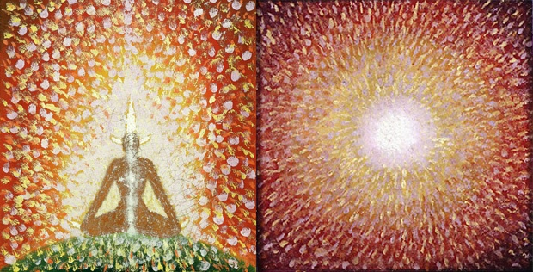
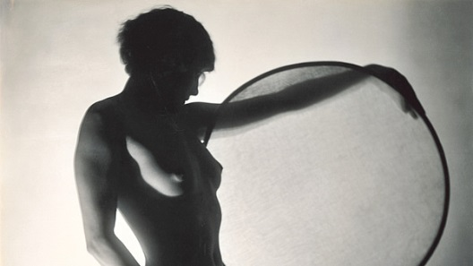
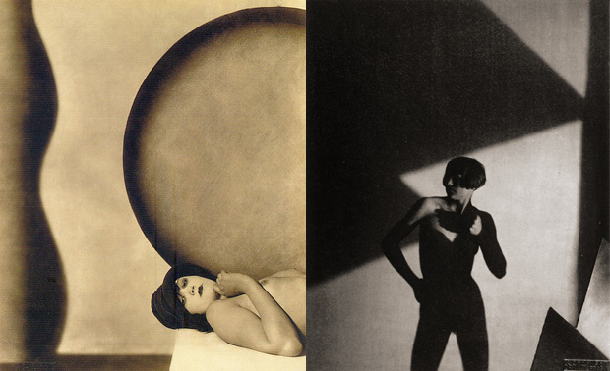
František Drtikol
zdenka pitrunová

Slide 2
Fotograf, malíř, duchovní učitel.
Narozen: 3. 3. 1883 v Příbrami
Osvícen: prosinec 1928 Praha
Zemřel: 13. 1. 1961

Slide 3
Příbram
syn kupce
dvě starší sestry
výtvarné nadání
kamarádi, spolužáci z prostředí hornických rodin
zkušenost s chudobou, sociální cítění
vyučil se v ateliéru Antonína Mattase

Slide 4
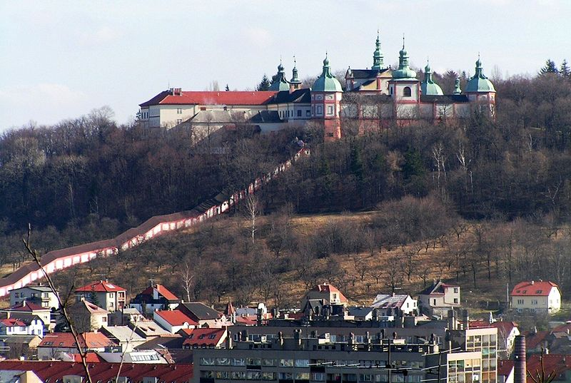
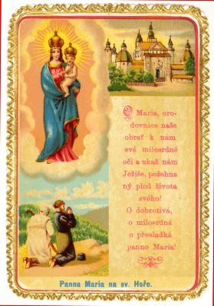
Svatá Hora u Příbrami
.

Slide 5
Důlní neštěstí 1892
FD bylo 9 let
zůstalo 900 sirotků (Františkovi vrstevníci, kamarádi a spolužáci)
V úterý 31. května 1892 v 11 hodin vzplanul ve sklípku pod nárazištěm na 29. patře mariánského dolu v hloubce 955 m.
Zplodiny požáru se šířily chodbami a překopy i do sousedních dolů – dolu Františka Josefa (Ševčinský), dolu Vojtěch a Prokop.
Hašení požáru začalo kolem 13:30 hod., kdy bylo do dolu na hořící výztuž vháněno čtyřmi proudy značné množství vody.
Hašení byla zásadní chyba. Jeho následkem bylo potlačení přirozeného proudění požárních zplodin a jejich nežádoucí vtlačení do důlních děl,. Požár byl zlikvidován až vyhořením důlní výztuže následující den před druhou hodinou ranní.

Slide 6
Důlní neštěstí
Z odpolední směny se z 836 horníků zachránilo 522 horníků, z nichž 69 vynesli záchranáři v bezvědomí.
Těla obětí byla z dolu vynášena 9 dní, poslední oběť byla ale nalezena až 22. září 1892. Do té doby největší důlní katastrofa na světě si vyžádala život 319 horníků, včetně 5 záchranářů, kteří po sobě zanechali přes 280 vdov a více než 900 sirotků.
V tu chvíli jeden z horníků čekajících na vyfárání z ranní směny si vyměnil knot z dohořívajícího kahanu a zbytek knotu odhodil. Vyzpovídal se na Svaté Hoře a zpovědník ho přiměl k přiznání.

Slide 7
Zkušenost z mládí
Osudové nebezpečí související s prací v dolech.
Víra a spiritualita horníků.
Chudoba.
Tři roky strávil ve službě v armádě.

Slide 8
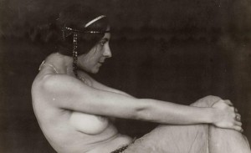
Mnichov 1901 - 1903
Studium na Učebním a výzkumném ústavu pro fotografii, vliv secese. Skvělý student, znalost němčiny, setkání s duchovní a filozofickou literaturou.

Slide 9
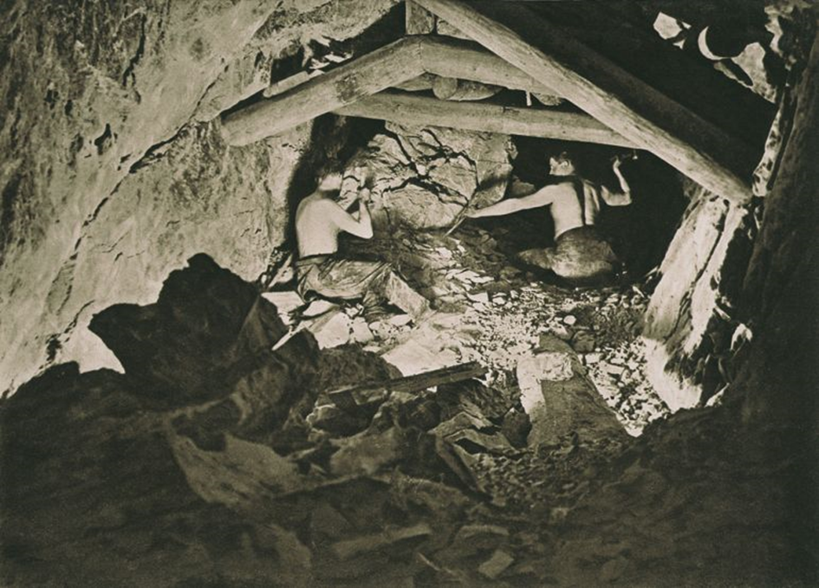
Po návratu do Příbrami jako jeden z prvních fotil v dolech.

Slide 10
V Příbrami začal provozovat vlastní ateliér, jeho tvorba byla však příliš inovátorská.
Zpočátku vytvářel kromě portrétů zejména akty a alegorické výjevy v duchu secesního piktorialismu za použití ušlechtilých tisků.
V modelkách Drtikol hledal "krásu zašlého světa".
V jejich očích a pohybech se snažil spatřit pozůstatek nymf, bohyní a faunů.

Slide 11
Fotoateliér 1910 – 1935
Odešel do Prahy a otevřel si v roce 1912 bytový ateliér na souběhu ulic Vodičkovy a Jungmannovy ve čtvrtém patře činžovního domu.
Spolupracuje s Augustinem Škardou.
Prosadí se sérií 50 olejotisků
Dvory a dvorečky staré Prahy.
akty.

Slide 12
Okouzlen světlem
Miluji slunce!
To zářivé krásné slunce! Je to můj bůh - modlím se k němu! Slunce - zdroj všeho života.
Až budu umírat - líbej mne ve tvář a sviť mi do mých očí - bude mi lehká smrt.
Dívčí akt 1914

Slide 13
Akt s jablkem, 1913
Pří mé tvorbě opírám se o biblický výrok genese: Bůh stvořil člověka k obrazu svému. Že ho nestvořil oblečeného, je jisté, neb člověk se rodí nahý.

Slide 14
Ukřižovaná 1913
A proto dívám se na nahotu jako na dílo boží, jako na krásu samu, jako na nejmorálnější, nejsamozřejmější věc.

Slide 15
I. světová válka 1914 - 1918
„Sám od sebe, z vlastního jakéhosi popudu, přestal jsem věřit v boha. – A zase samotného mne napadlo, dívaje se kdysi na západ slunce, že slunce je ten můj bůh. – A počal jsem slunce milovat. (…)
Nejčastěji v mojí mysli táhly (a táhnou dosud) obrazy toho světa zašlého, kdy ještě bozi se uctívali v posvátných hájích modlitbou, zpěvem a tancem, kdy ještě nymfy oživovaly vody, fauni skotačili s najádami, kdy bozi a bohyně sestupovali ze svých nebeských výšin na zem.“
František Drtikol, Deníky a dopisy z let 1914-1918 věnované Elišce Janské, Praha: Nakladatelství Svět, 2001.
Eliška Jánská
Drtikolova první, nenaplněná, velká láska.
Psal jí dopisy, ze kterých se dovídáme o jeho duševních pochodem.
Utrpení.
Touha být milován.
Ztotožnění se s Kristem, touha prožít utrpení, najít smyl utrpení a života jako takového.

Slide 16
Salomé
Nebezpečná svůdnost nahého těla a násilí má až symbolistický rozměr. Jemná gesta štíhlých rukou Salomé tvoří rám mrtvolného obrazu světce.
Láska a nenávist, dvě strany téže mince, to je hlavní význam této kompozice.
Esoterický výklad:
Výklad který tvrdí, že Křtitelova uťatá hlava poukazuje na nutnost opuštění inteletkualismu, panství rozumu či pojímání světa hlavou.
Stětí Křtitelovi hlavy – nastoupení cesty lásky, cesty Kristovy…

Slide 17
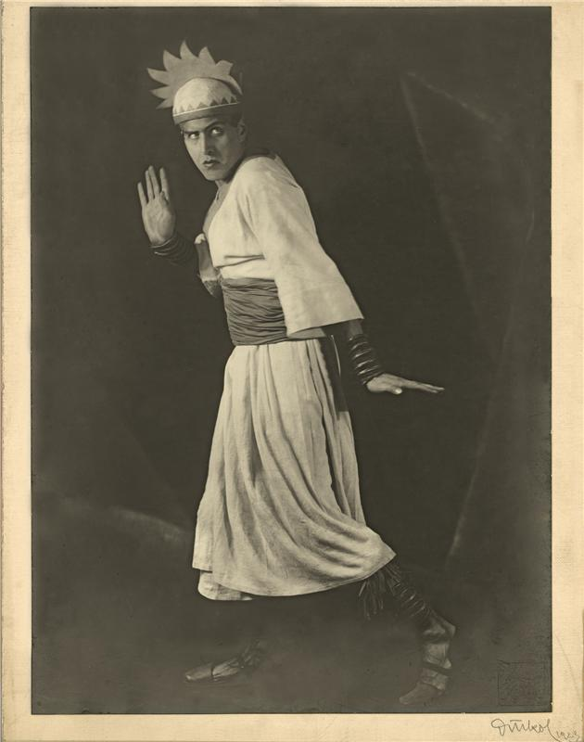
Portréty osobností a celebrit
Vytvořil tzv. čisté fotografie portrétů českých osobností v čele s prezidenty T. G. Masarykem a E. Benešem, Josef Čapek, umělci L. Janáčkem, B. Martinů, P. Valéry, E. Destinnovou, aj.
Portrétoval populární herce, herečky, režiséry, tanečnice a umělce.

Slide 18
Rabíndranáth Thákur 1921
Vědomé prožívání přítomného okamžiku.
Fotograf hledá v jediné zastavené chvíli svou uměleckou výpověď a duchovní učedník v trvalé přítomnosti svou bdělost a pohroužení.

Slide 19
Ervína Kupferová
Manželství trvalo 6 let.
1920 – 1926
1926. se nechali s manželkou odloučit. Ervina odjíždí do Ruska, kde dostává angažmá v Charkovském divadle. Vrací se r. 1929. Dcera se s otcem setkává až v 50. létech, a to pouze několikrát

Slide 20
Setkání s theosofií a antroposofií
Nejdříve praktikuje především kundalíni jógu
Práce s „proudy energie“ v těle a energetickými centry – čakrami či čakramy.
… píše o „přemisťování světel“ které zažil při koncentraci, nejprve z prsou mezi obočí a posléze od kořene nosu k temeni hlavy. V té době zřejmě také dochází k přesvědčení, že božství, kterého chce dosáhnout, spočívá v klidu, „samo v sobě“.
Weinfurter
Ohnivý keř (1923)
Drtikol byl také členem mystického spolku Psyché, spolku praktických mystiků, oficiálně založeného r. 1929 po několika letech neformální existence.

Slide 21
Poznání
Na konci roku 1928 Drtikol podle vlastního podání dospěl k vnitřnímu zážitku, o kterém později mluví jako o dosažení Poznání či Osvícení.
Zážitek líčí v nedatovaném dopisu, napsaném nejspíš někdy v první polovině třicátých let, který zřejmě nebyl určen jediné konkrétní osobě a je nadepsán slovy
„Milý bratře“.
Byla to naprostá katastrofa. Celý svět, celé mé vědomí, celé mé já se rozbilo na cimpr campr, že z toho nezůstal ani kousek. Byl to úplný otřes, zemětřesení. A bylo to Zdraví! A já stál před Ním víc než malý. A tu jsem poznal v okamžiku, jak to je hrozně jednoduché, k Němu dojít. Prostě vyhodit sama sebe, celou dušičku i s tělem, se vším, s vědomím, s myšlenkami a vůlí, s touhou, s plány s vírou, láskou, nadějí a se všemi ctnostmi a nectnostmi, hříchy a dobrými skutky – to jest změnit vědomí, přestat mít vědomí lidské, vědomí oddělenosti, dvojnosti a dosadit na trůn Jeho Vědomí. Ten večer, když to přišlo, v okamžiku jsem poznal, viděl, cítil, prožil najednou – co je to Bůh Otec, Bůh Matka, Bůh Syn, Bůh Duch svatý. Byl jsem v tu chvíli všechno najednou. Prožívaje to celé – a to nejkrásnější přitom bylo, že prožívaje to, ještě jsem se díval na to, jako bych stál nad tím vším.
A tu jsem poznal, že to, co se dívá na to vše, je ryzí Božství a že Bůh Otec, Syn, Matka, Duch svatý – jsou jen vlastnosti Božství, kterými tvoří vše. Tak je to ohromně jednoduché. Viděl jsem, že není začátku, není konce, že není minulosti ani budoucnosti, že je jen věčné Teď, že není prostoru, že není středu, protože je střed všude. (...)“

Slide 22
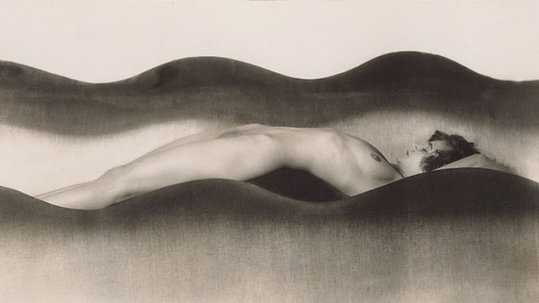
V roce 1925 získala Vlna cenu Grand prix z Mezinárodní výstavy moderního dekorativního a průmyslového umění v Paříži.

Slide 23
UMĚLCOVA CESTA
Pozdní secese
přes art deco
až k abstrakci
a avantgardě.
Od 2.pol.20.let fotografoval originální akty v geometrických dekoracích, často zdůrazňující dynamické pózy modelek a krásu ženského těla.
Nikdy své fotografie neretušoval.
Akt s obručí (1928)

Slide 24
Ideální typ
Jeho fotografické práce se pomalu oprošťují od reálných modelů.
Skutečná ženská těla ztrácí význam.
Začíná používá vlastní subtilní siluety figur a pracuje stále důkladně se světlem, inspirován také japonskými svitkovými obrazy.

Slide 25
Fantazie, 1930

Slide 26
Hledání vyjádření duchovních principů.
Práce s papírovými figurami je dávána do spojitosti Drtikolovým rostoucím zájmem o mystiku a buddhismus.
Papírové figurky měly symbolický význam k vyjádření hlubokých duchovních principů - spíše archetyp, tedy cosi, co skutečným tělem modelky vyjádřit nelze.
Složitě komponované světelné inscenace – např. Pohyb.

Slide 27
Překladatelská činnost
Spolupracuje s Universalií, společností českých hermetiků (založenou 1927), kde později (r. 1938) vydává své překlady textů tibetského buddhismu - např. Jógu Velkého symbol (Mahamudra), a Jógu prázdnoty).
Hodně experimentoval.
1938 publikuje Alois Trčka pod vlastním jménem (s drobnými úpravami) jeho překlad Bardo Thedol - Tibetská kniha mrtvých
Samizdatové opisy některých Drtikolových z němčiny pořizovaných překladů buddhistických textů či například upanišad kolovaly mezi „zasvěcenými“ až do devadesátých let. Na Drtikola se odvolávají vyznavači rozmanitých duchovních proudů, od esoterního křesťanství po různá moderní západní pojetí advaita védanty.
Překládal z němčiny tibetské a indické náboženské traktáty, koketoval s budhismem a jógou. Vydržel stát na ploché střeše pronajatého domu s rozpaženýma rukama tak dlouho, až si na ně usedaly sýkorky". (Adolf Branald: Převleky ... str. 187)

Slide 28
V ústraní… Spořilov
V roce 1935 prodává ateliér, aby splatil své dluhy z období světové krize, stěhuje se do ústraní do pronajaté vily na Spořilově.
Věnuje se malbě a grafice, symbolismus a abstrahující tendence.
Živí se především prodejem svých maleb.
Medituje, duchovním vědám, překladům a předávání "Učení" dalším hledajícím a žákům.

Slide 29
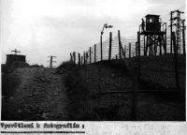
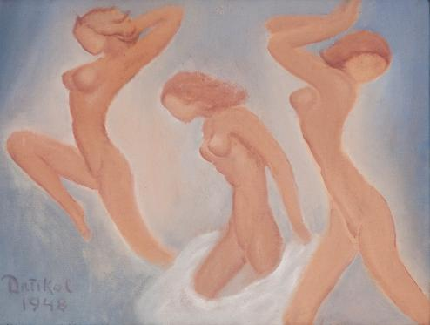
2. světová válka 50. léta
V roce 1942 se podruhé oženil, vzal si svou žákyni Jarmilu Rambouskovou, a své impozantní dílo odkázal pražskému Umělecko-průmyslovému muzeu v Praze.. Krátce po druhé světové válce se začal k překvapení svého okolí angažovat politicky. Se svou ženou vstoupili do Komunistické strany Československa a byli svědkem procesů v 50. letech.
Kontroverzní téma…
Tanec 1948

Slide 30
Duchovní cesta
Nauč se číst sám v sobě. Každý je sám sobě nejlepší knihou, kde je Pravda obsažena. Pravdu musíš žít a neobírat se teorií o pravdě.
Obrazy sloužily také jako iniciační pomůcka.
(Např. dal tři Míle Tomášové, protože se „ v tom stavu nacházela.

Slide 31
Učitel
Meditace
„Prostě mezi dvěma myšlenkama. Vezmu si jednu myšlenku a vlezu si do té pauzy mezi tou myšlenkou a tou druhou.
Tyto pauzy, tyto neviditelné prostory rozšiřuji…“
Podobnost s Bruntnovou „hadí stezkou“… pozornost má vstoupit mezi dvě myšlenky rychle jako had…

Slide 32
Duchovní učitel
Právě tím, že své interpretace buddhismu předával osobně svým žákům, že s nimi o otázkách učení diskutoval a že je vedl i v praktických cvičeních, se Drtikol výrazně odlišoval od jiných příznivců a propagátorů buddhismu, jakým byl například Leopold Procházka.
Mezi jeho posluchače patřili ve své době i známí čeští mystikové Květoslav Minařík (1908-1974) či Míla (1920-2001) a Eduard (1908-2002) Tomášovi. Dále Štekl, Funk, četl ho Egon Bondy.

Slide 33
Duchovní učitel
Jako na mimořádného učitele na něj vzpomíná Eduard Tomáš:
„Duchovnost z něho vyzařovala a lidmi to otřásalo.“
„On měl takovou vlastnost, dovedl vlést do člověka. Rozpouštěl všechny potíže. Mockrát mě vlezl do hlavy, vždycky jsem ho o to požádal. A nebo jsem ani žádat nemusel. A když vám vlezl do hlavy svým prázdnem, tak tam bylo za chvilku jak v pokojíčku. Všechny starosti, všechny trable, všechny nepříjemnosti z vás spadly jako voda z kachny.“
Z počátečního velkého okruhu žáků se vytvořila malá a velmi stabilní skupina.
Častý kontakt, opakování myšlenek, skutečné osobní vedení.
Pomoc při práci, poučení v běžných situacích (u zalívání zahrady, u pití kávy atd.)

Slide 34
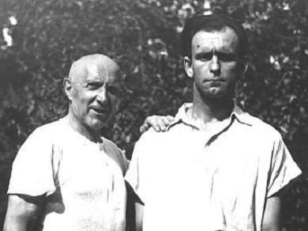
F. Drtikol s Evženem Šteklem v roce 1956

Slide 35
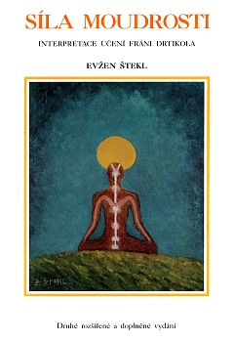
Evžen Štekl
„Někdy na počátku mých návštěv mi Fráňa sdělil, že nejvyšším cílem je dosažení nirvány. Snahu přiblížit se této metě jsem vnitřně přijal za smysl svého života.
Fráňa říkal, že ten, kdo došel nirvány, ukončí navždy řetěz strastných existencí; tímto velkým prohlédnutím si uvědomuje, že v nirváně byl vlastně pořád, že se od ní nikdy neodchýlil, že to všechno je v našem vědomí – jak ta nirvána, tak i ta samsára.“
Evžen Štekl
SÍLA MOUDROSTI . Ta od roku 1977 do roku 1991 kolovala ve čtrnácti samizdatových vydáních jako Vzpomínky na velikého Arhata. Později ji autor dvakrát přepracoval, rozšířil a třikrát vydal - 1992, 1994 a 1999 (dotisk 2. vydání).

Slide 36
Evžen Štekl (1921 – 2001) 1959 dosáhla Poznání
„Jako jedinému z žáků Fráni Drtikola se mu podařilo nejen uchovat Fráňovo buddhistické učení po dobu tzv. normalizace a v éře reálného socialismu, ale dále je i předat, a tím zachovat v nezměněné podobě dodnes.“
Jan Lípa, Učení Fráni Drtikola.
Jednota v rozmanitosti
Buddhismus v České republice

Slide 37
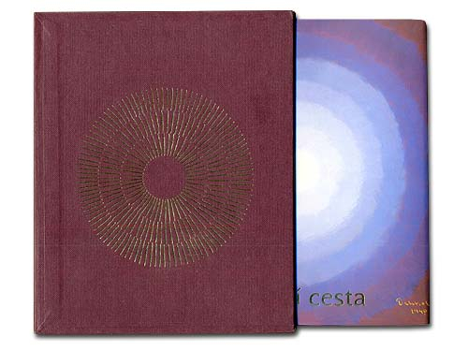
DUCHOVNÍ CESTA
Drtikol si zapisoval různé myšlenky, vnitřní zážitky, sny a podobně, a tyto zápisy většinou datoval.
Zachovaly se také rukopisy Drtikolových promluv, které zřejmě přednášel svým posluchačům v letech 1938-1939.
Zachovaly se rukopisné záznamy dvou Drtikolových posluchačů, Míly Lenzové-Brožové a J. Hešíka, z přednášek a debat na konci 30. a začátku 40. let.
Dochovaná je také Drtikolova korespondence.
Karel Funk: Mystik a učitel František Drtikol. Pokyny pro duchovní cestu.
Evžen Štekl: SÍLA MOUDROSTI. (Vzpomínky na velikého Arhata).

Slide 38
Fotografické dílo… Oči široce otevřené
Sám řekl:
„Mým obrázkům se přijde na chuť až během doby a podle stupně inteligence to trvá někomu krátce, někomu déle. Někdo nepochopí moji práci za celý život. Má práce není pro dav…“.

